Slide 1
Zarządzanie oświatą
Dr hab. Magdalena Pyter, prof. kul

Slide 2
wstęp
Zanim zaprezentuję Państwu problematykę zarządzania w oświacie, na wstępie otrzymacie Państwo kilka niezbędnych informacji, wprowadzających w problematykę zarzadzania. Po kilku slajdach z zakresu zarządzania, będziemy mogli przejść do omawiania poszczególnych problemów odnoszących się do oświaty i sposobów zarządzania nią (a konkretnie poszczególnymi instytucjami oświatowymi).

Slide 3
Zarządzanie oświatą
W zarządzaniu oświatą ważną rolę odgrywa podejmowanie decy­zji zarządczych. Najczęściej podejmowane są one w oparciu o rzetelną analizę wiarygodnych danych i informacji. Właśnie taka analiza umożliwia decydentom dokonywanie trafnych wyborów. Jest ona potrzebna w diagnozach realizowanych w czasie zarządzania strategicznego, zarówno przy formuło­waniu celów strategicznych, jak i przy ich bieżącej ewaluacji.

Slide 4
Zarządzanie oświatą
Analiza danych ma także nie­bagatelne znaczenie w procesie formułowania prognoz dotyczących przyszłych zjawisk społecznych i ekonomicznych. Staje się ona ponadto elementem polityki informacyjnej wyjaśniającej przyczyny decyzji i działań podejmowanych w codzienności zarządzania.

Slide 5
Zarządzanie oświatą
Z jednej strony oczywiste jest, że zarządzanie bez analizy danych i informacji jest niepew­ne, intuicyjne i niepełne. Z drugiej strony praktyka pokazuje, że z jakością tych analiz bywa różnie. Wymagają one często doświadczenia, wiedzy, dostępu do danych oraz informacji, trafnych hipotez, celnych pytań, mądrości i roztropności.

Slide 6
Zarządzanie oświatą
Potrzeba także jeszcze jednej rzeczy: przekonania, że przeprowadzenie badań i analiz ma sens. Jednak im bardziej sys­temowo myślimy o oświacie, tym bardziej oczywistym zdaje się być fakt, że dane i zako­dowane w nich informacje są w zarządzaniu niezmiernie istotne.

Slide 7
Zarządzanie oświatą
Zalew informacyjny wiedzie do zanikania sensu informacji. Nie gromadź wszelkich informacji. Oceń, które rzeczywiście są istotne w zarządzaniu oświatą, i bądź konsekwentny w ich analizowaniu.

Slide 8
Zarządzanie oświatą
Dane – konkret czy abstrakcja? Dane to termin dość stary, choć karierę zrobił on dopiero w czasach rozwoju technologii informacyjnych. Dane to konkret – surowe sygnały fizyczne lub symbole, które mogą być przetwarzane z użyciem umysłu lub komputera w celu uzyskania informacji. Dane same w sobie nie mają znaczenia. To rząd cyfr, znaków, liter, symboli, które nie są osadzone w kontekście wystarczającym do ich zinterpretowania. Często nazywa się je surowymi danymi, podkreślając fakt, że same z siebie o niczym nie informują.

Slide 9
Zarządzanie oświatą
Wiedza Wiedza żywi się informacją, nie jest jednak prostą sumą informacji. Budowanie wiedzy nie polega wyłącznie na przyswajaniu, zapamiętywaniu informacji. Jest przetwarzaniem informacji w umyśle. Sięgając w zakamarki umysłu, posiłkując się znanymi już faktami i przemyślanymi ideami, tworzymy skojarzenia, wyprowadzamy kolejne wnioski, wpadamy czasami na nowe, innowacyjne rozwiązania. Proces ten zwany jest myśleniem, Żeby poszerzać wiedzę, nie można się ograniczać do pozyskiwania informacji. Istnieje wyraźna różnica pomiędzy wiedzą a informacją.

Slide 10
Zarządzanie oświatą
Pamiętaj, że bombardowanie danymi i informacjami nie gwarantuje wzrostu wiedzy. Potrzebny jest świadomy wysiłek, by rozwijać i pogłębiać wiedzę swoją i swoich pracowników. Wiedza jest zawsze w umyśle i tylko dzieląc się nią w relacji z innymi, dajesz sobie i innym szansę na rozwój.

Slide 11
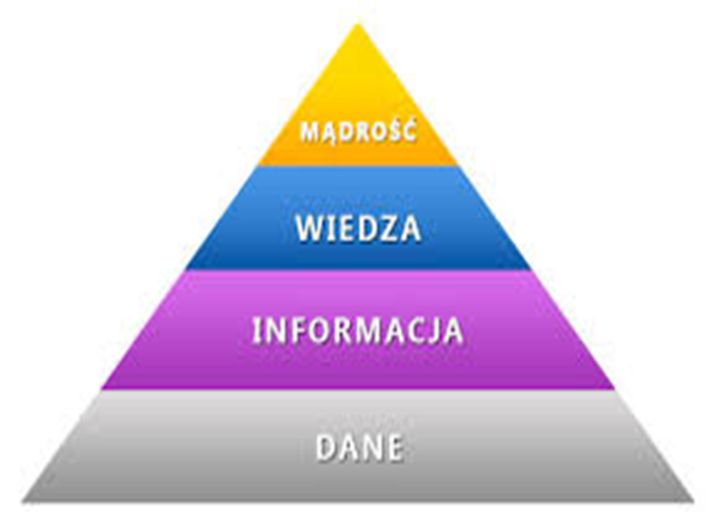
Zarządzanie oświatą

Slide 12
Zarządzanie oświatą
Szklany tunel Szklany tunel to zjawisko nieuświadomionego trwania w utartych koleinach myślenia i działania. Znakomicie opisuje je M. Stączek: „Idziesz, patrzysz i masz nieodparte wrażenie, że nic cię nie ogranicza, a tymczasem poruszasz się w swoich myślach z żelazną konsekwencją, kroczysz wyznaczonym torem, idziesz jak po sznurku. Nie dostrzegasz innych sposobów działania, nie widzisz innych możliwości. Za każdym razem dochodzisz do podobnych konkluzji.

Slide 13
Zarządzanie oświatą
Jednym ze skutecznych sposobów rozbijania szklanego tunelu jest wypracowanie przez samorząd wspólnej wizji oświaty. Przede wszystkim chodzi o to, by samorząd miał wizję, a dopiero później strategię. Nie zawsze jest to oczywiste, zwłaszcza wówczas, gdy strategię utożsamiamy z papierowym lub elektronicznym dokumentem. Każdy uczeń, każdy rodzic, każdy nauczyciel, każdy dyrektor, każdy samorządowiec powinien mieć okazję do zastanowienia się i porozmawiania o jakości edukacji. Gdy sprecyzujemy wzajemne oczekiwania – nigdy nie będziemy ich wszystkich w stanie spełnić – będziemy mogli wypracować strategię dochodzenia do realizacji naszej uwspólnionej wizji.

Slide 14
Zarządzanie oświatą
Pierwsze kroki w zarządzaniu oświatą Jeśli doszliśmy do wniosków, że podstawą informacji są dane, że informacja nie równa się wiedzy, a wiedza nie jest tożsama z mądrością, to należy zapytać, jak skutecznie przełożyć to na zarządzanie. Myślenie systemowe jest najważniejszym i najtrudniejszym do opanowania elementem zarządzania. Znaczenie informacji w zarządzaniu oświatą powinno się postrzegać z perspektywy właśnie systemowego myślenia.

Slide 15
Zarządzanie oświatą
Pamiętaj, że zarządzanie oświatą bez systemowego myślenia prawdopodobnie skończy się niepowodzeniem i odwrotnie: systemowe myślenie w zarządzaniu zwiększa szanse na sukces. Systemowe myślenie można zignorować, można uznać je za przemijającą modę w zarządzaniu, ale można zaryzykować i zacząć się go uczyć. Odkrycie wzrostu jakości zarządzania i efektów płynących z tego faktu będzie motywowało do kolejnych działań.

Slide 16
Zarządzanie oświatą
Dziękuję. Kolejne materiały – niebawem.

